Slide 1
مَركَزُ التَّربِيَّةِ الدّينِيَّة رُهبانِيَّةُ القَلبَينِ الأقدَسَين
يُقَدِّمُ كِتابَ الأساسِيَّ الثّالِث

Slide 3
اللِّقاءُ الرّابِع عَشَر
«يَسوعُ يُعطينا
جَسَدَهُ وَدَمَه»

Slide 5
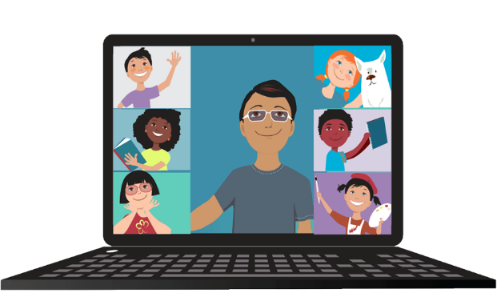
سَلام المَسيح أَصدِقائي...
شو رَح نَعمِل اليَوم؟

Slide 6
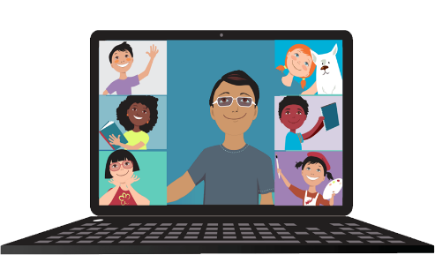
نشرَح مَعنَى كِلمة إفخارستِيّا، ونعَدِّد الأفعال يَلْلي عملها يَسوع بَس رَسَم سِرَّ الإفخارستِيّا.
نِنتِبِه إِنّو بَس نْشارك بِسِرّ الإفخارستِيّا نِحنا عمّ نِتناوَل جَسَد الرَّبّ ودَمّو.

Slide 7
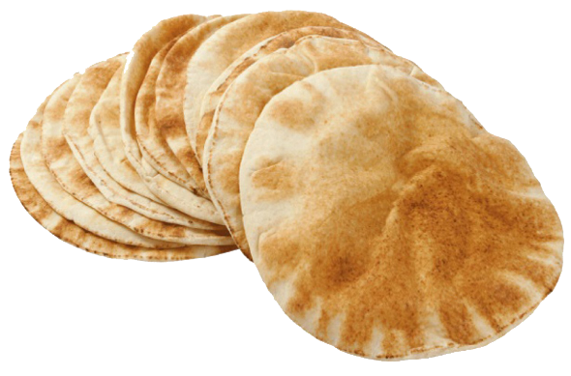
أَصدِقائي!
شو شايْفين بِهَالصّورَة؟

Slide 8
خِبِز

Slide 9
برأيكن، الخِبِز ضَرورِي لَلحَياة؟
بِشو بيفيدْنا؟

Slide 10
لَنِنْما ونِكبَر
ضَروري لَنْعيش
تَنِتْغَذّى

Slide 11
وهَلَّق رَح نْشوف أَيمتين أكَل يَسوع الخِبِز مَع تْلاميذو آخِر مَرّة وشو صار!

Slide 12
بِخَبِّرنا الإِنجيل إنُّو آخِر عَشَا لَيَسوع مَع تلاميزو كان عَشا الفِصح...
والفِصِح كِلْمِة يَهوديّة مَعناها «العُبور»، وكانوا اليَهود يِحتِفْلُوا بِهَالعيد يَلْلي بِيذَكِّرُن بِ عُبُورُن مِن العُبودِيّة للحِريّة.
ويَسوع كان يِحتِفِل بِكَلّ سنِة بِها العيد تَ يَجِي عَ أورَشَليم. وبِهَا السِّنة كمان، إِجا مَع تلاميزو عَ أورَشَليم، واجتَمَعْ مَعُن بِالعلِيّة.
وقَبل ما يبَلشُو ياكْلُوا،
بتَعرِفُوا شو عِمِل يَسوع؟

Slide 13
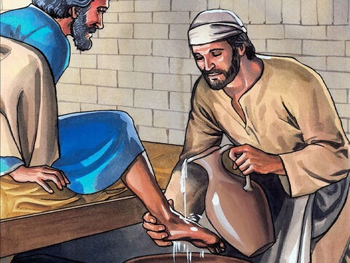
قام عَن العَشا
وغَسَّل إجْرَين تْلاميزو.
هِنّي خُوْتُوا، وما كان بَدُّن.

Slide 14
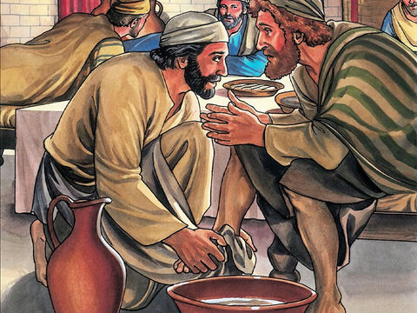
مِتِل ما عَمْ بَعمِل مَعْكُن، عْمِلُوا إنتو مَع بَعضْكُن.
بَس يَسوع قَلُّن:
يَعني يَسوع عَلَّمُن الخِدمِة والمَحَبّة

Slide 15
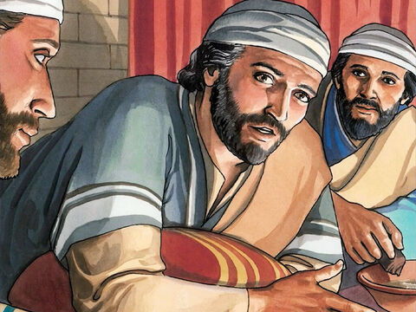
وبَعد ما غَسَلُّن إجْرَيُن قَلُّن:
ياما اشتَهَيْت إنّي آكُل هَالفِصح أنا ويّاكُن قَبِل ما إِتألَّم

Slide 16
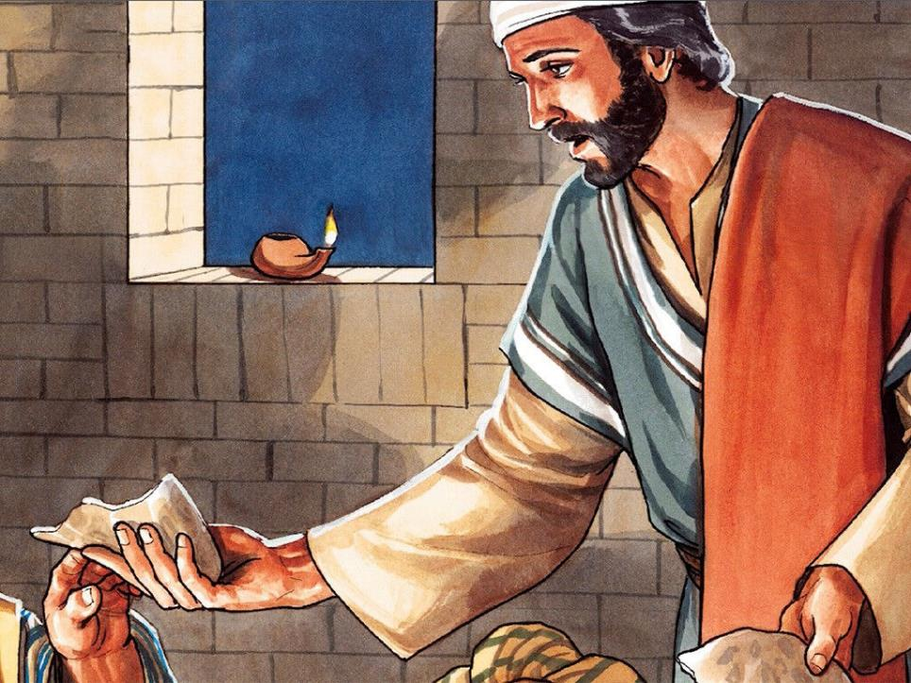
خِدُو ِكِلُو، هَيدا جِسْمي أَنا.
هِنّي وعَمّ ياكلُو، أخَد خِبِز، بارَكُو وشَقَفُو وعَطاه لَ تلاميزو وقال:

Slide 17
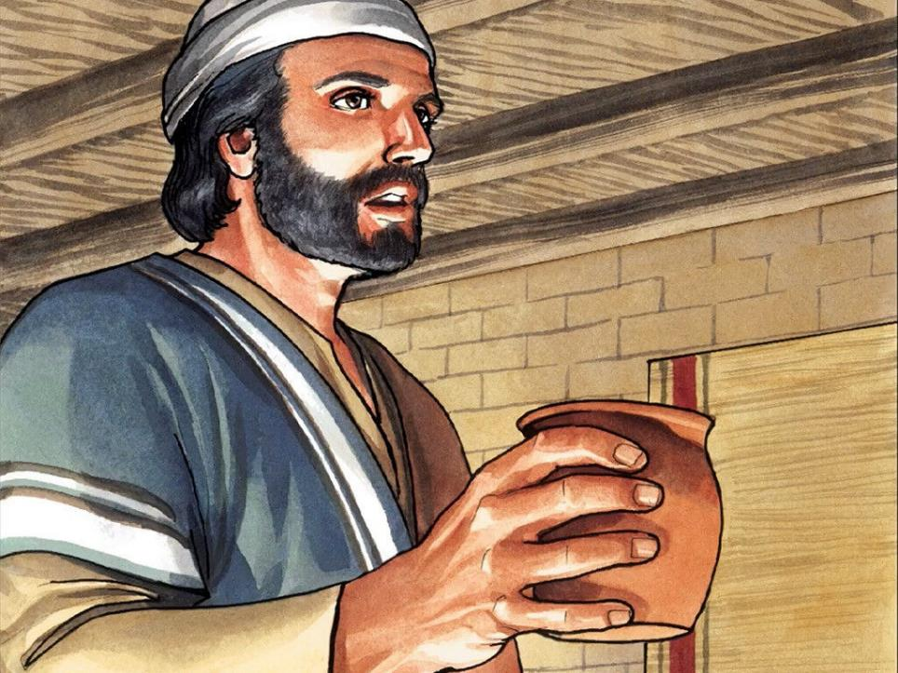
عَاد أَخَد الكاس، وشَكَر وعَطاهُن وقال:
اشرَبُو مِنّا كِلكُن.

Slide 18
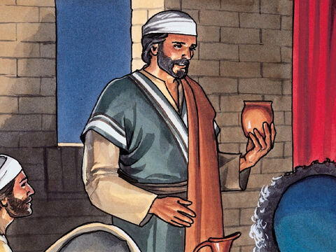
هَيدا دَمّي أَنا، دَمّ العَهد الجْديد الرَّح (يتقَدَّم) عَن ناس كْتار تَ يِغفُر الخَطايا. وتِبْقُوا اعمِلُوا هيك تَ تِتذكَرُوني.

Slide 19
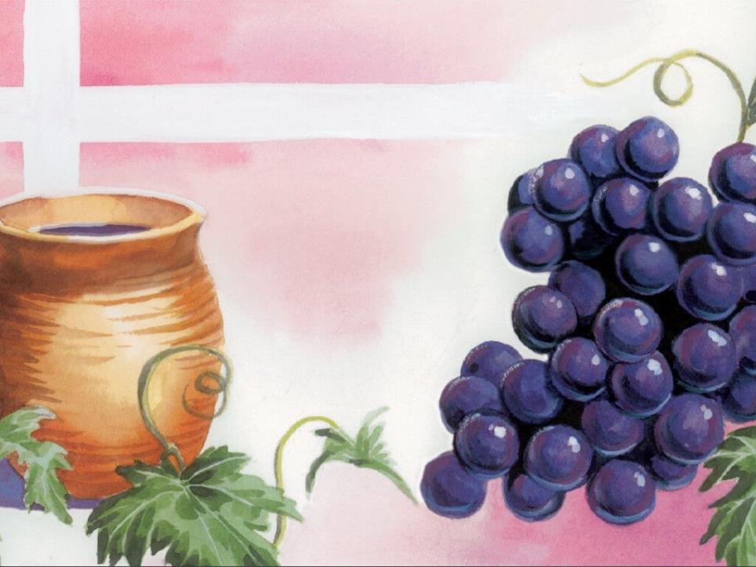
هيك قَلْنا المَسيح. ومِن بَعد مَوتُو وقِيامتُو، نَفَّذ الرُّسُل وصِيتو، وضَلُّوا يِتشارَكُو الخبِز ويِحتِفْلُو بهَالسِّرّ، مِتِل ما احتَفَلْ المَسيح مَعُن فيه.

Slide 20
وهَلَّق رَح إِسأَلكُن كَم سُؤال

Slide 21
ونِحنا، أَيمَتَى منِتْذَكَّر المَسيح، ومنِكَسِر الخِبز ومنِتْشارَك الخَمر؟
شو إِسمو هَالسّرّ؟

Slide 22
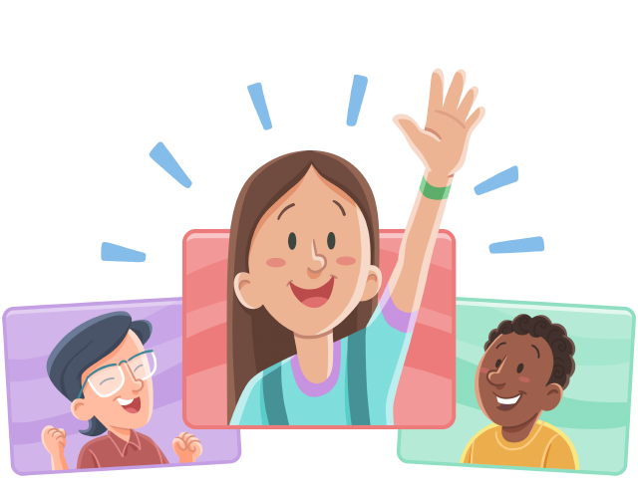
منِتْذَكّر يَسوع بِالقِدّاس.
وإِسم هَيدا السِّرّ: سِرّ الإِفخارستِيّا

Slide 23
شو يَعني كِلمِة إِفخارستِيّا؟

Slide 24
فِعل شُكر لَلآب. لأَنّو بِالقِدّاس، منِرفَع الشُّكر لَ اللّه عَ كِلّ النِّعَم يَلْلي عَطانا ياها ورَح يَعطينا ياها

Slide 25
شو إسمو التَقَدُّم لأَخِذ جَسَد المَسيح ودَمو؟ وشو منِتْناوَل بِالقِربانِة؟

Slide 26
إِسمو المُناوَلِة...
وبِالقِربانِة منِتْناوَل
جَسَد المَسيح ودَمو.

Slide 27
يَعني عرِفْتوا قدَيش مهِمّة المُناوَلَة؟ كِرمال هيك لازِم نِتقَدَّم لَنِتْناوَل بِكِلِّ خُشوع واحتِرام).
وهَلَّق عْمِلوا هَالنَّشاطات

Slide 29
المُناولة
الافخارستيّا
تلَاميذه
جَسَدَه
ودَمَه
خِدمَةِ
الخَطيئَة

Slide 31
كَسَر
أخَذَ
بارَك
شَكَر
ناوَل

Slide 33
وهَلَّق منوقَف كِلْنا تَ نْصَلّي هَالصّلاة

Slide 35
وهيك منوصَل لَخِتام لِقاءْنا الإلكترونِي.
انتِبْهوا عَ حالَكْم...
باي باي

